Slide 1
METODE REGULAFALSI
KELOMPOK 1
IBNU MUNZIR D0220371
SULIKIPLI D0220507
ADILA YUSRAH D0220314
TINA D0220405
RANI D0220315
SITTI HAWA D0220355

Slide 2
METODE REGULAFALSI
Metode Regulafalsi adalah salah satu metode numerik yang digunakan untuk mencari akar dari suatu persamaan dengan memanfaatkan selisih tinggi dari dua titik batas range.

Slide 3
METODE REGULAFALSI
Metode regulafalsi memberikan perhitungan yang lebih cepat , Pada metode ini proses dihentikan jika dicapai nilai mutlak

Slide 4
METODE REGULAFALSI
Prinsip utama metode regulafalsi :
Menggunakan garis scan (garis lurus yang menghubungkan dua koordinat nilai awal terhadap kurva) untuk mendekati akar persamaan non linear
Taksiran nilai akar selanjutnya merupakan titik potong garis scan dengan sumbu.

Slide 5
METODE REGULAFALSI
Kelebihan :
Membutuhkan lebih sedikit iterasi
Kelemahan :
Tidak bisa mencari bilangan imaginer / kompleks dan jika terdapat lebih dari satu akar harus dicari secara satu persatu.

Slide 6
SOAL
Akar Persamaan Tertutup {error<0,001}
f (x) = 2 sin x pada[150 , 200]

Slide 7
Penyelesaian
Mendefenisikan fungsi
f (x) = 2 sin x pada[150 , 200]
2. Tentukan interval awal (a dan b)
a = 150
b = 200
Tentukan toleransi eror
error = 0.001

Slide 8
Penyelesaian
4. Inisialisasi variabel
iterasi = 0
c = a
5. Lakukan iterasi regulafalsi
while abs(f(c)) > error:
iterasi += 1
c = (a * f(b) - b * f(a)) / (f(b) - f(a))
if f(c) * f(a) < 0:
b = c
else:
a = c

Slide 9
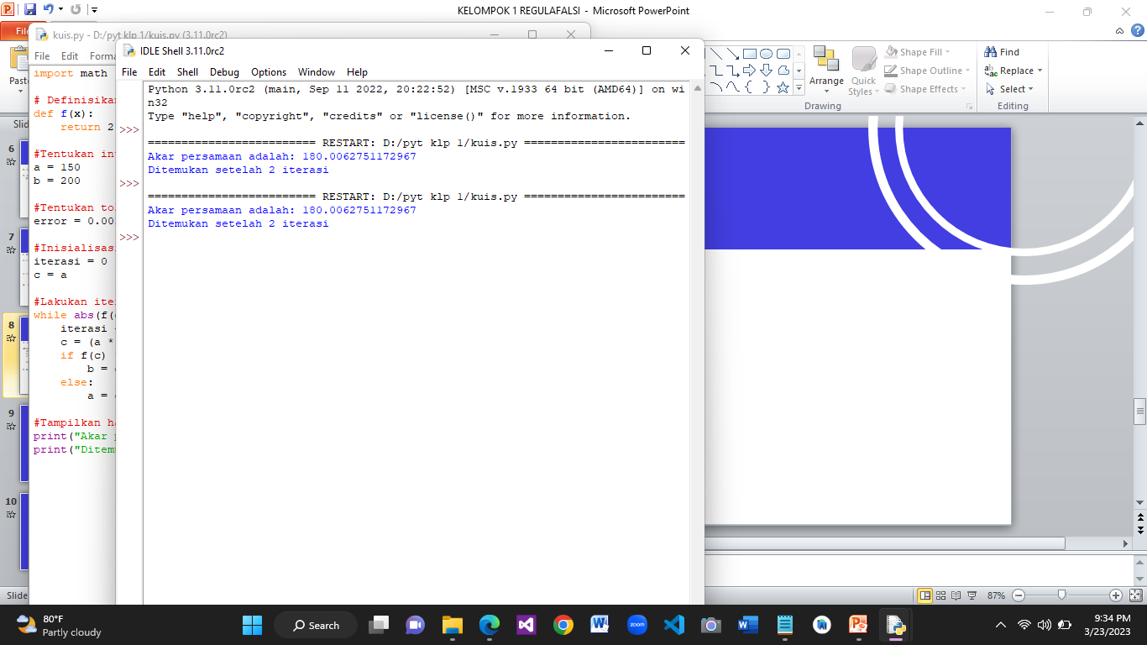
Penyelesaian
6. Menampilkan hasil

Slide 10
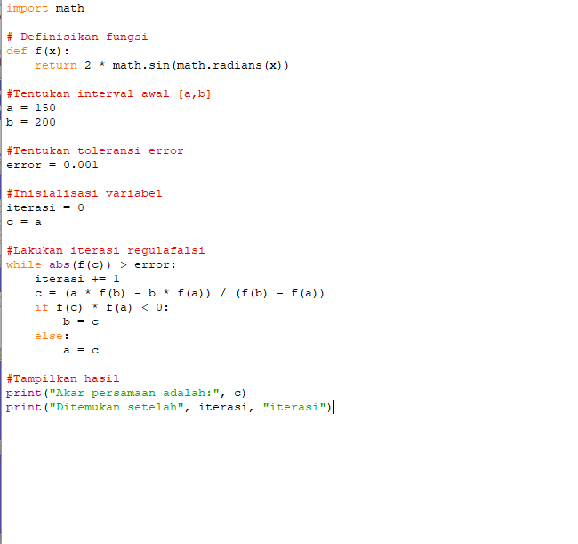
Implementasi Regulafalsi pada python

Slide 11
TERIMA KASIH

